Slide 1

División de Ingeniería Eléctrica
Departamento de Sistemas Energéticos
Grupo de Ingeniería Nuclear
Planeación Energética
Dra. Cecilia Martín del Campo Márquez*
cecilia.martin.del.campo@gmail.com,
Edif. S, Piso 1 (Posgrado de Ingeniería) Tel: 56 22 30 26
Línea de desarrollo : Estudios de Expansión de Generación Eléctrica

Slide 2
Proceso general de planeación energética
Exige identificar las interacciones del sistema de energía con el resto de la economía.
Además está sujeto a condiciones que están constantemente cambiando:
  nuevas tecnologías están siendo desarrolladas,
  los precios de los energéticos están cambiando drásticamente en periodos de tiempo cortos.
  Población creciente
  Hábitos de consumo crecientes.

Slide 3
Planeación de sistemas eléctricos y/o energéticos
ANÁLISIS
ECONÓMICO
ANÁLISIS DE
LA DEMANDA
DE ENERGÍA
BALANCE DE
DEMANDA Y
OFERTA
DE ENERGÍA
ANÁLISI DE
TOMA DE
DECISIONES
ANÁLISIS DE
IMPACTOS
EVALUACIÓN
DE
RECURSOS
ENERGÉTICOS
CARACTERIZACIÓN
DE LAS TECNOLOGÍAS
ENERGÉTICAS
ITERACIÓN

Slide 4
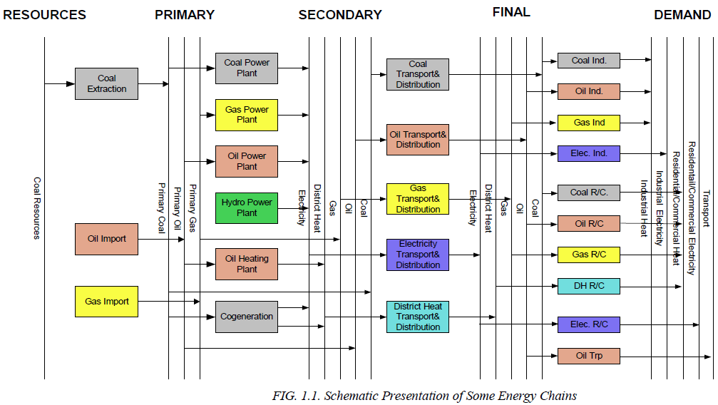

Balance de Demanda y Oferta de Energía
Modelo MESSAGE

Slide 5
Actividades de planeación de sistemas eléctricos
Determinar la adición de capacidad en plantas de generación y en instalaciones de transmisión que se requieren para satisfacer la demanda en años futuros.
Definir la tecnología de las nuevas plantas de generación y de las instalaciones de transmisión.
Programar la entrada en operación de las obras para evitar deficiencias en el suministro.
Determinar la localización de las nuevas instalaciones para lograr un funcionamiento óptimo a lo largo de su vida útil.

Slide 6
Estudios requeridos para hacer la planificación
Estudio del desarrollo del mercado eléctrico.
Definición de las opciones de expansión.
Estudios de la expansión del sistema de generación.
Estudios de la localización de las centrales de generación.
Estudios de expansión de la red de transmisión.

Slide 7
Estudios de la expansión del sistema de generación
Se “empata” la demanda obtenida de los estudios de mercado y las opciones de expansión disponibles.
Se utilizan modelos de optimización y simulación, que permiten determinar la selección óptima de proyectos y su programación en el período de planeación.
Se optimiza el parque de generación que satisface dicho mercado a mínimo costo (incluyendo externalidades) y que cumple con los criterios de confiabilidad, reserva y seguridad del sistema eléctrico. (NUEVA LEY, Art 36 Bis)

Slide 8
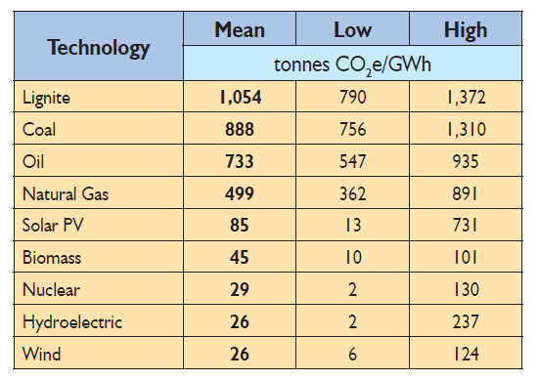
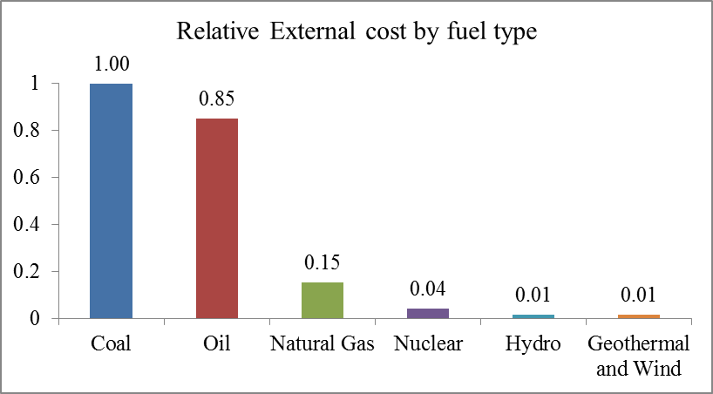
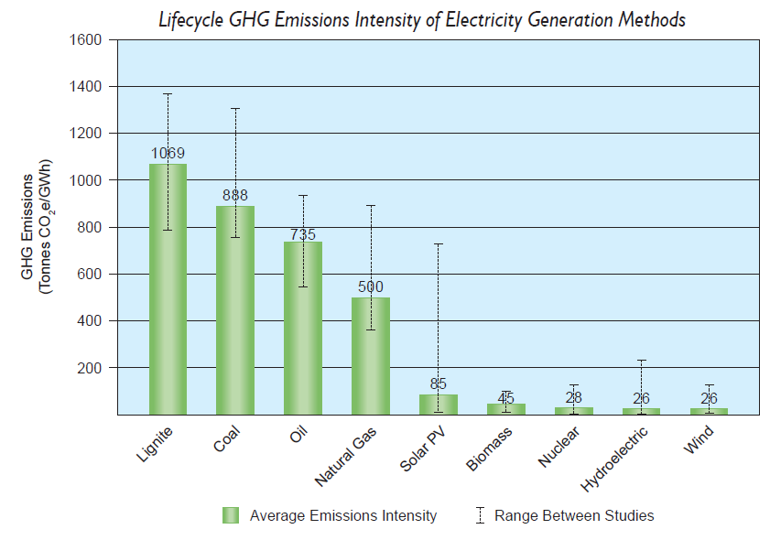



ExternE

Slide 9
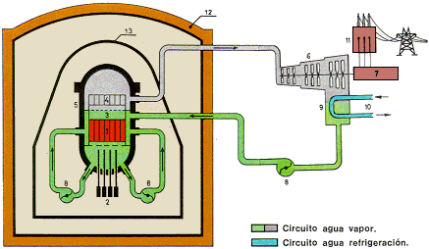
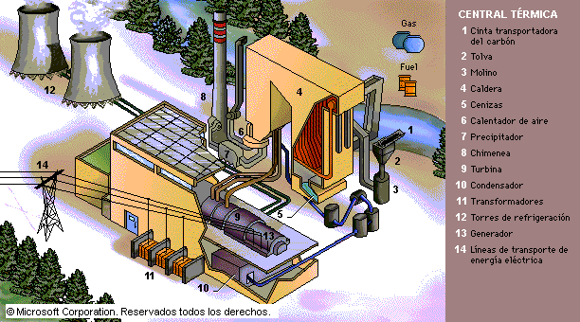
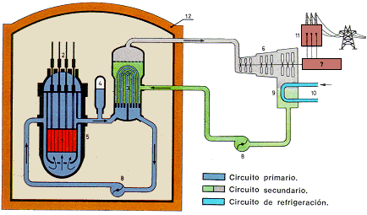
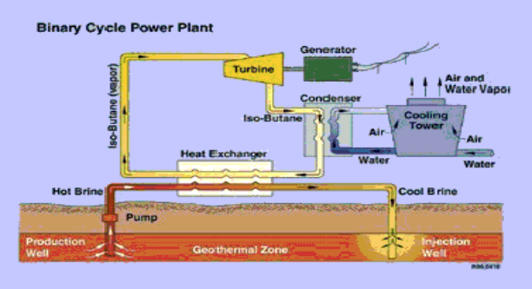
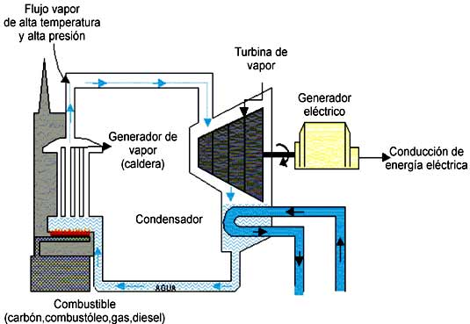
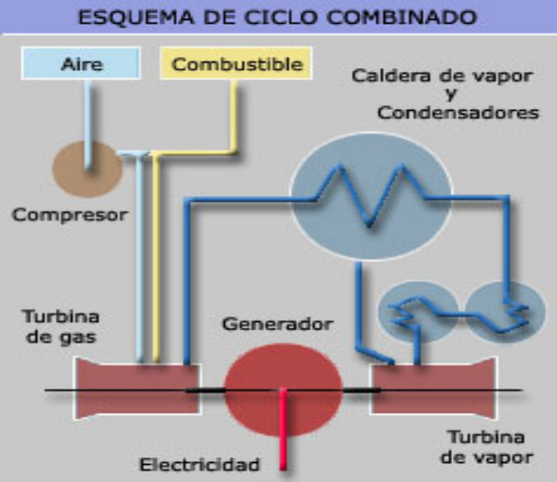
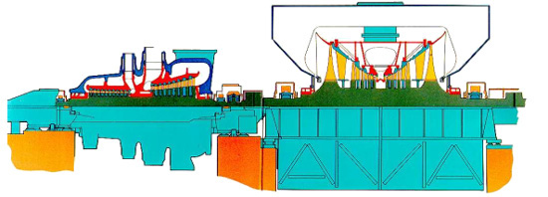
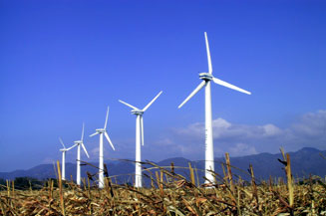
Análisis a nivel planta de generación
R

Slide 10
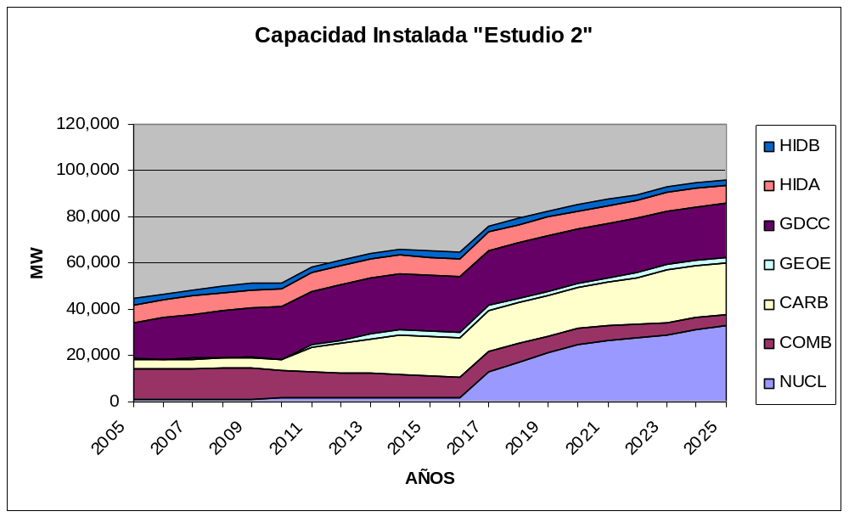
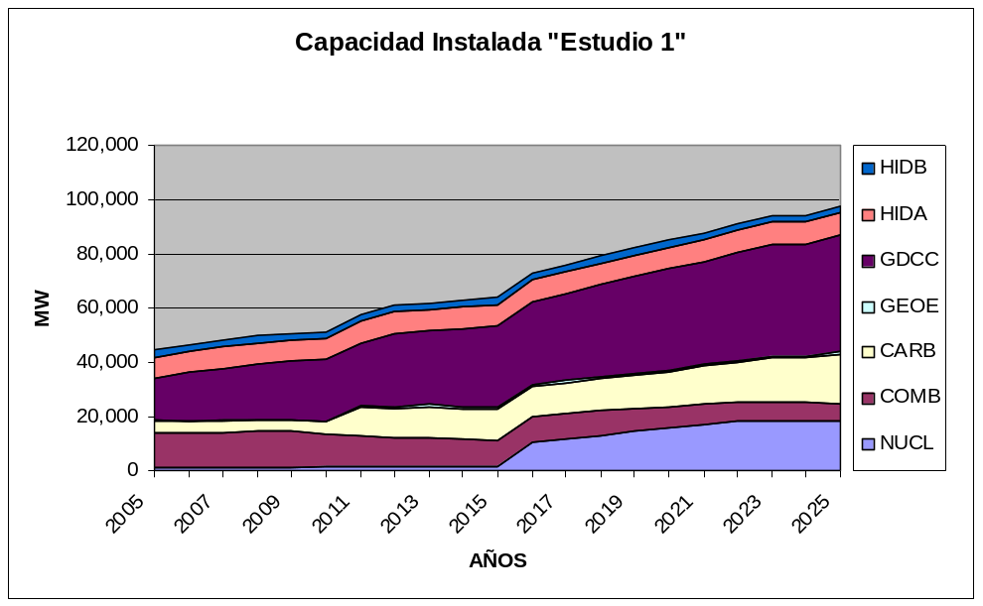
Análisis a nivel de
sistema de generación eléctrica
R

Slide 11
Análisis a nivel cadena energética

Slide 12
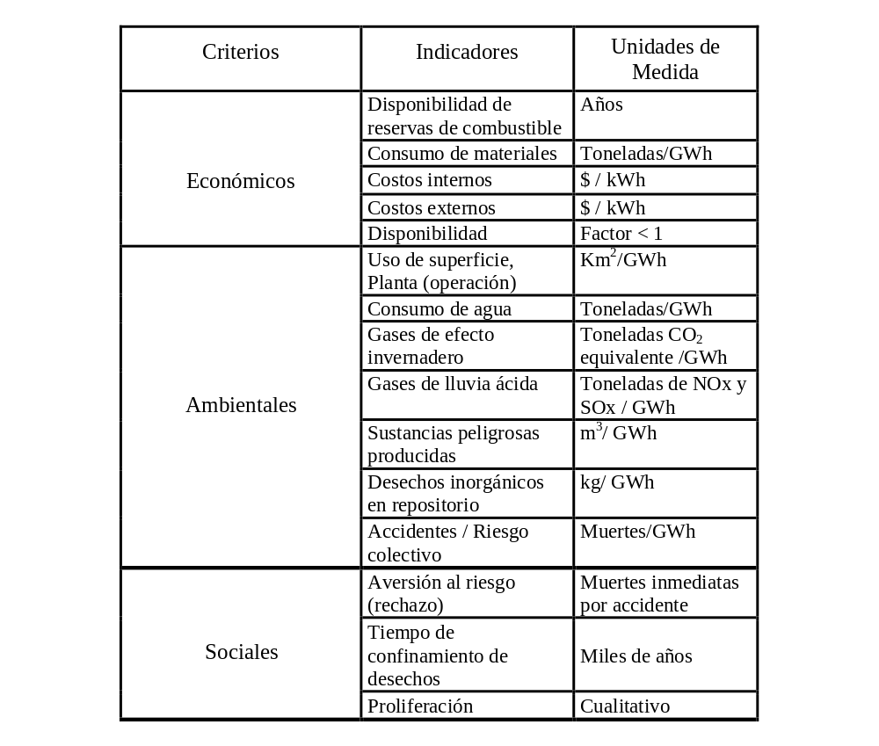
Indicadores de sustentabilidad
R

Slide 13

Modelo de evaluación de la demanda de energía

Slide 14
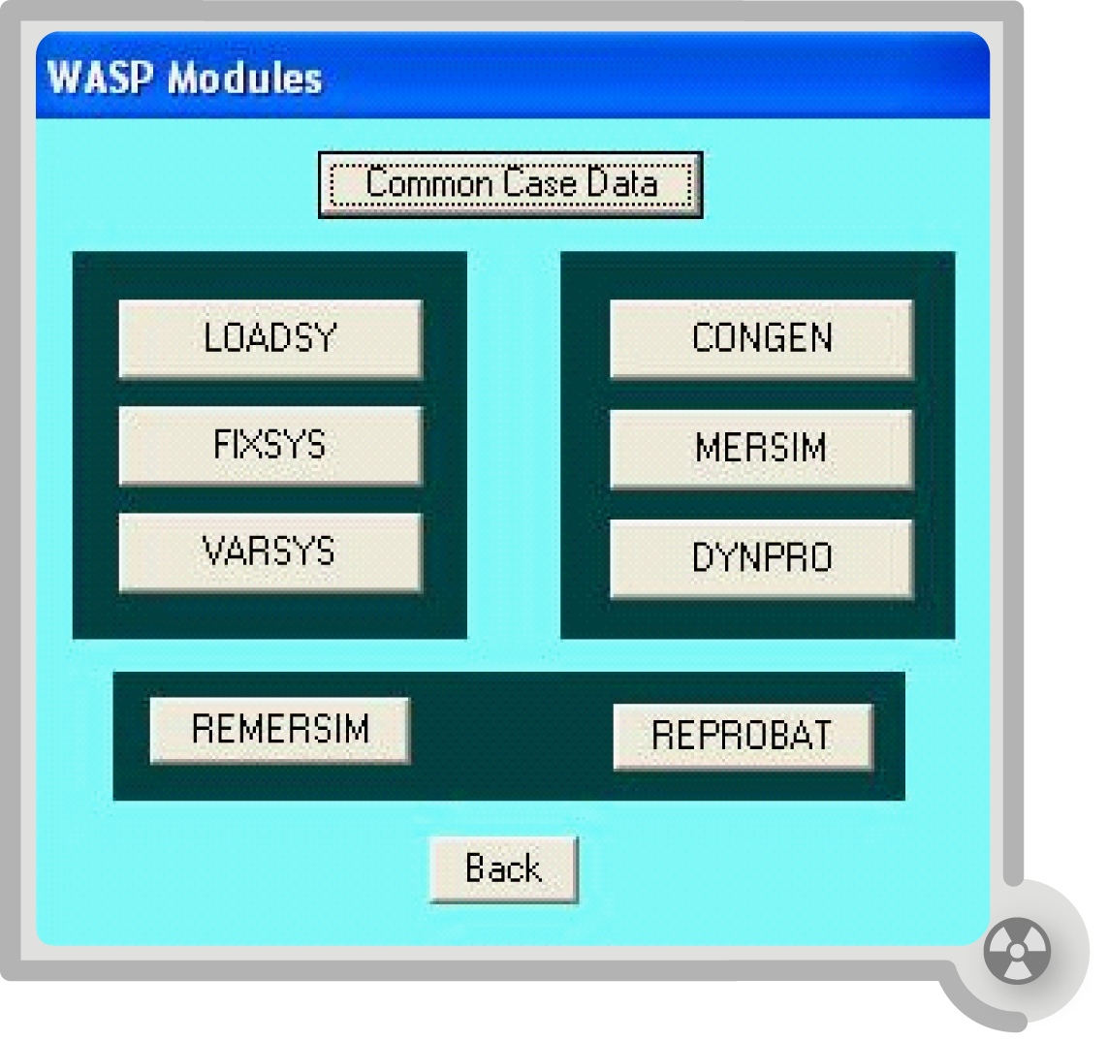
MODELO WASP PARA ESTUDIOS DE EXPANSIÓN
Modelo uninodal que permite planear la expansión de un sistema eléctrico de generación
Determina mediante estimación probabilística los costos de producción del sistema, considerando el costo de la energía no servida y la confiabilidad del sistema
Usa una técnica de programación lineal para determinar el despacho óptimo bajo ciertas restricciones.
Utiliza un método de programación dinámica que busca el plan expansión de menor costo entre las diferentes alternativas
OIEA
Notes:
El modelo WASP, desarrollado por el OIEA para evaluar la participación de la opción nuclear frente a otras alternativas
Toda la capacidad de generación y la carga se encuentran en un solo punto

Slide 15
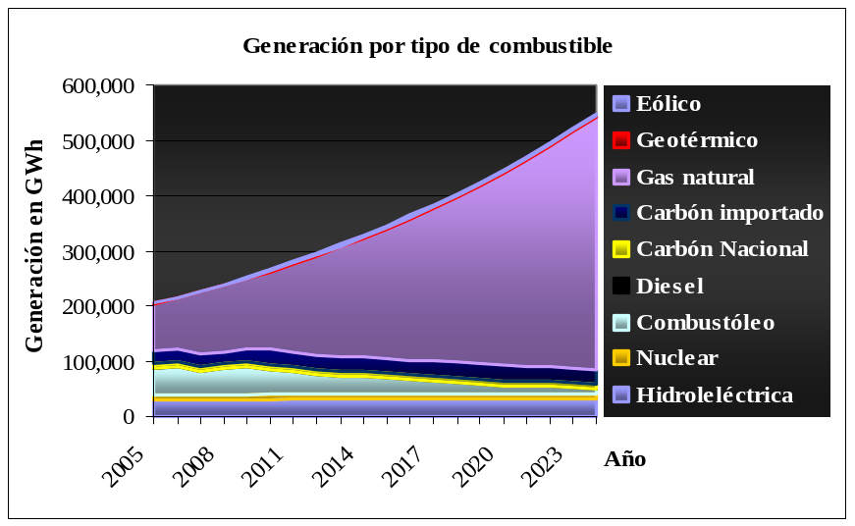
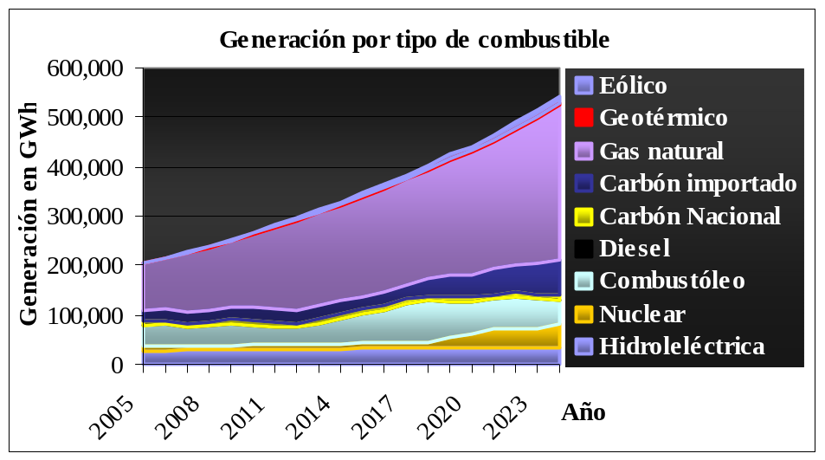
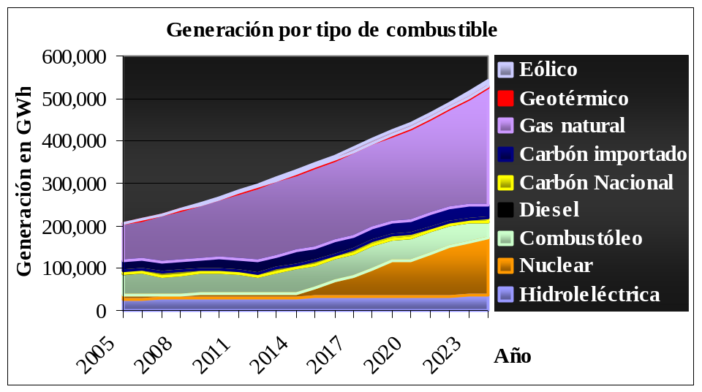
Plan 1
Electricidad generada en el periodo de estudio
GWh
Plan 2
Resultados de las simulaciones
III Congreso Nacional de la Academia de Ingeniería, 2007
Plan 3

Slide 16
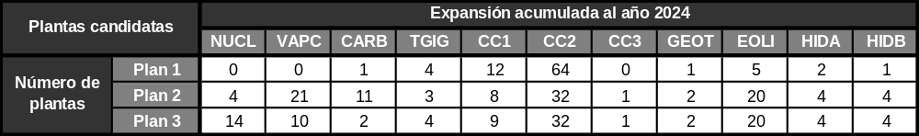
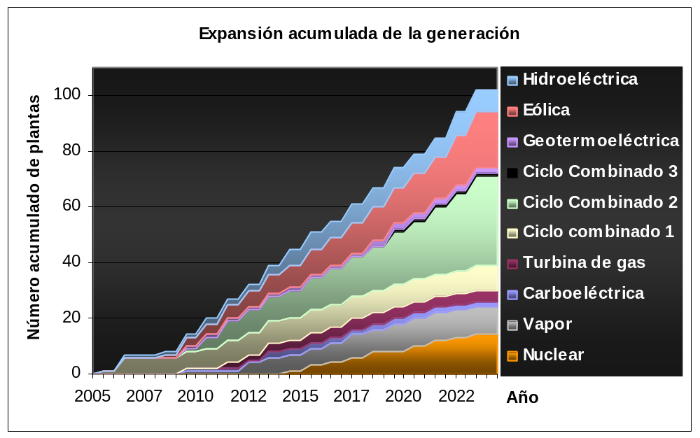
Paso 1
Desarrollar los planes de expansión
Número de plantas adicionadas
Caso
Plan3
Aplicación

Slide 17
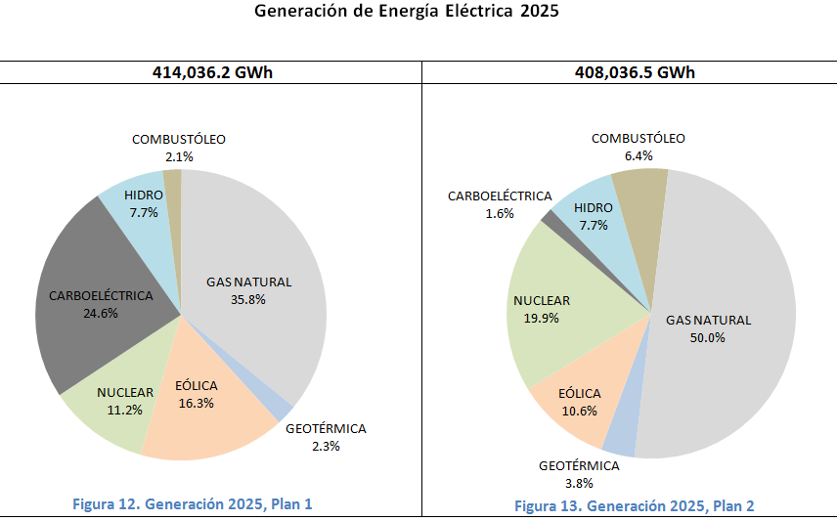
Plan 1 optimizado sin externalidades
Plan 2 optimizado con externalidades

Slide 18
Análisis de Decisión: Vector de posición de mínimo arrepentimiento (PVMR).
Para comparar y clasificar los planes de expansión en términos de todos los criterios, se desarrolló un nuevo método de decisión basado en el concepto de mínimo arrepentimiento.
La idea era simplificar el método convencional de mínimo arrepentimiento, sin hacer comparaciones por par de criterios.
Mediante el uso de geometría analítica, el método PVMR se simplifica.
OTROS: AHP, Lógica Difusa, etc.

Slide 19
Principales Temas de tesis
Comparar la sustentabilidad de diferentes fuentes de energía para la generación eléctrica: Nuclear, Renovables, Fósiles.
Realizar actividades de planeación energética.
Análisis de costos económicos y ambientales.
Estudios de expansión del sector eléctrico del país, buscando la utilización optimizada de diferentes fuentes de energía.
Analizar diferentes tecnologías nucleares para la generación eléctrica
Analizar proyectos de aplicación de la Energía Nuclear para desalar agua de mar y para producir hidrógeno.
Análisis de ciclos de vida.
Terminar

Slide 20
Informes
Dra. Cecilia Martín del Campo Márquez
cmcm@fi-b.unam.mx tel (55) 56 22 30 26
Edificio Posgrado Facultad de Ingeniería Primer Piso.

